Slide 1
Măsuri de sprijin pentru angajatori și salariați în contextul pandemiei COVID-19

Slide 2
Compensații pentru zilele libere acordate pentru vaccinare
1.
Angajatul adresează o cerere angajatorului pentru acordarea zilelor libere pentru vaccinare.
Angajatorul este obligat să acorde 2 zile libere lucrătoare plătite consecutive pentru fiecare doză.
2.
Angajatorul completează lunar cererea automatizată GSC-2021 pe declaratie-electronica.fisc.md
3.
Serviciul fiscal transferă angajatorilor costul integral (inclusiv asigurările sociale) ale zilelor libere
până la plafonul de 558 lei/zi (echivalent cu un salariu de 12150 lei brut pentru 27 zile lucrătoare)

Slide 3
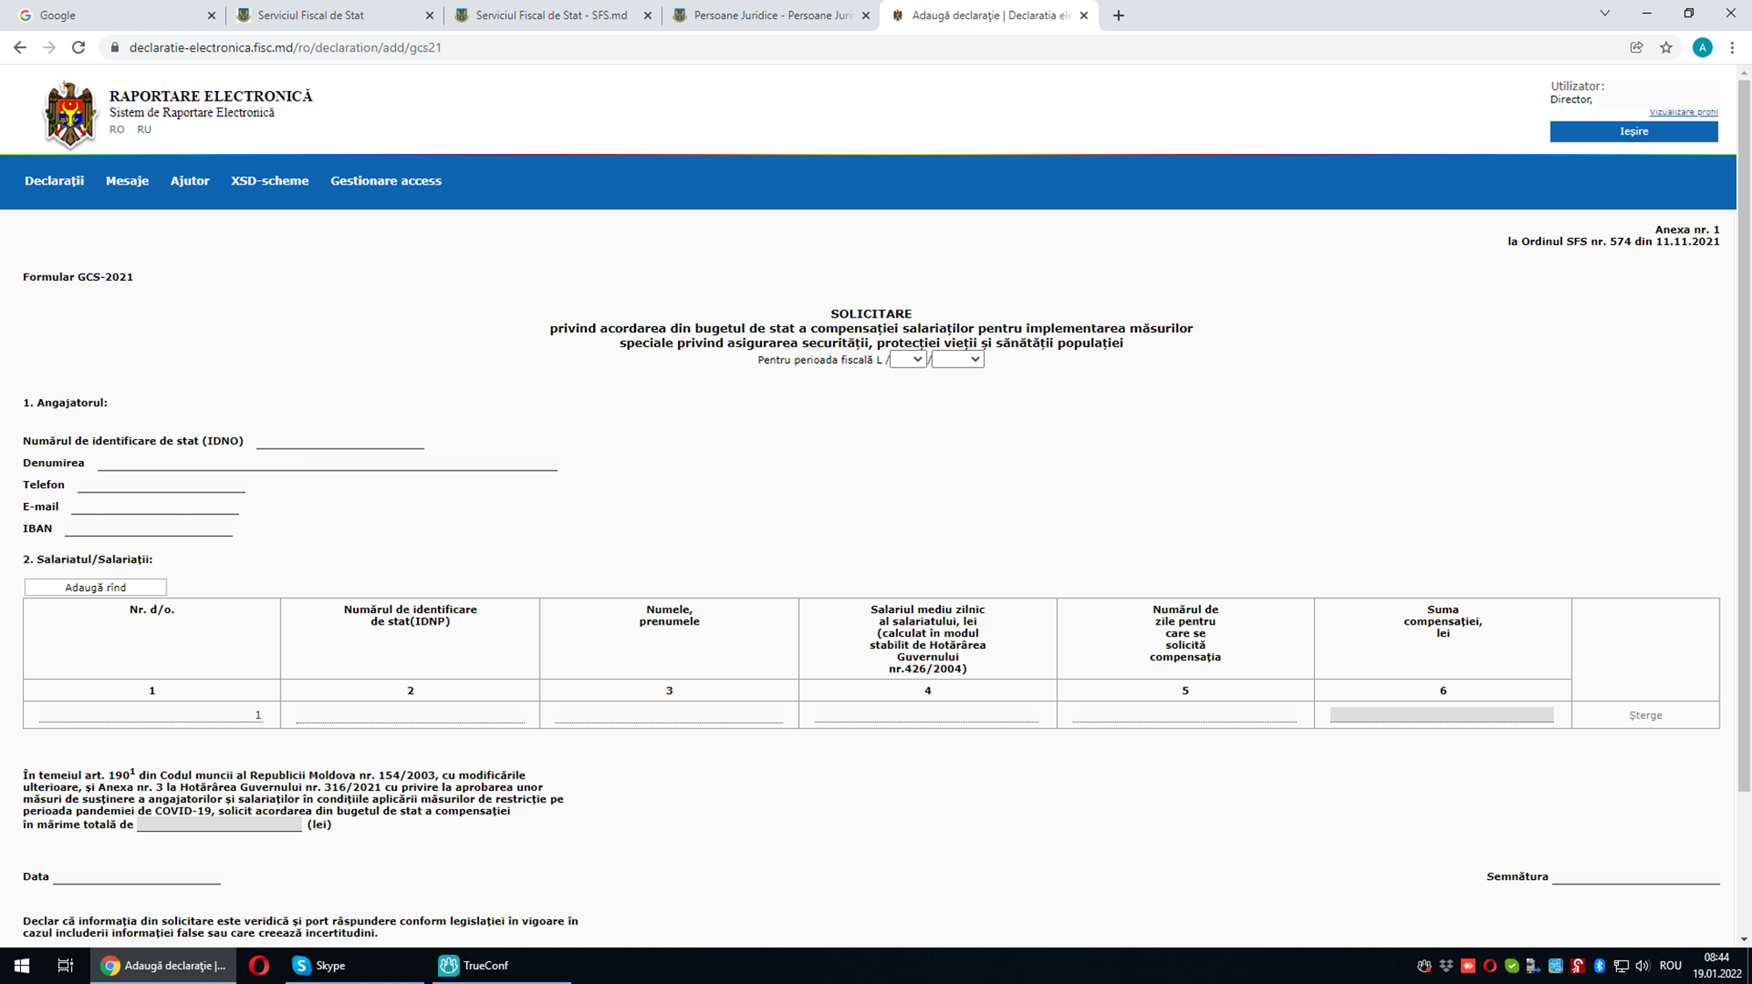

Slide 4
Zile libere și indemnizații salariaților cu copii care învață online
1.
Angajatul care are un copil până la 12 ani sau un copil cu dizabilități care învață online, cu acordul angajatorului, beneficiază de zile libere pentru a sta cu copilul.
Numai unul dintre părinți poate beneficia de zile libere.
2.
Angajatorul completează lunar cererea automatizată IZL 21 pe declaratie-electronica.fisc.md
3.
CNAS transferă angajaților indemnizația pentru zilele libere, egală cu 50% din salariul de bază până la plafonul de 150 lei/zi (echiv. cu o indemnizație lunară max. 4050 lei / 27 zile lucr.)
Angajatorul poate suplini indemnizația din surse proprii.

Slide 5
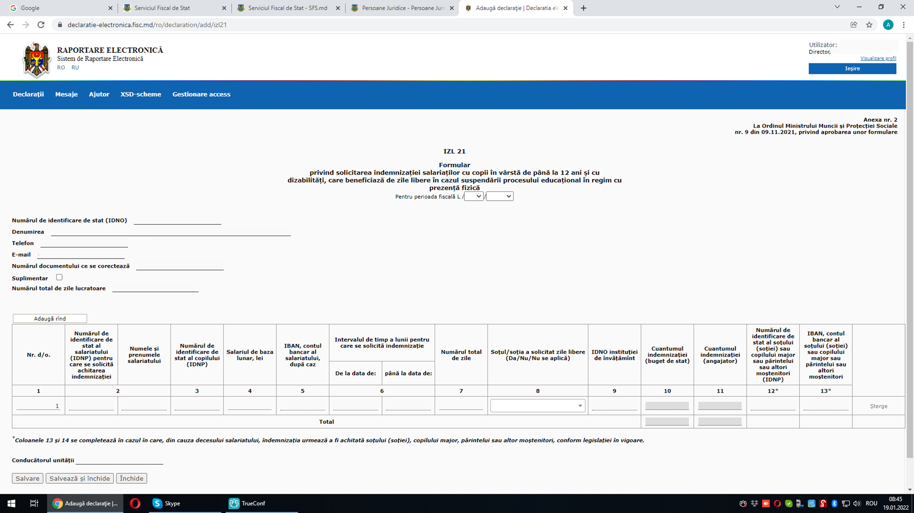

Slide 6
Indemnizații salariaților în șomaj tehnic
1.
În caz de reducere a activității economice din cauza restricțiilor impuse în contextul COVID-19, angajatorul poate dispune șomaj tehnic pentru salariați.
Salariații sunt notificați conform prevederilor
Codului Muncii.
2.
Angajatorul completează lunar cererea automatizată IST 21 pe declaratie-electronica.fisc.md
3.
CNAS transferă angajaților indemnizația pentru șomajul tehnic, egală cu 50% din salariul de bază până la plafonul de 150 lei/zi (max. 4050 lei / 27 zile lucrătoare)
Angajatorul poate suplini indemnizația din surse proprii.

Slide 7
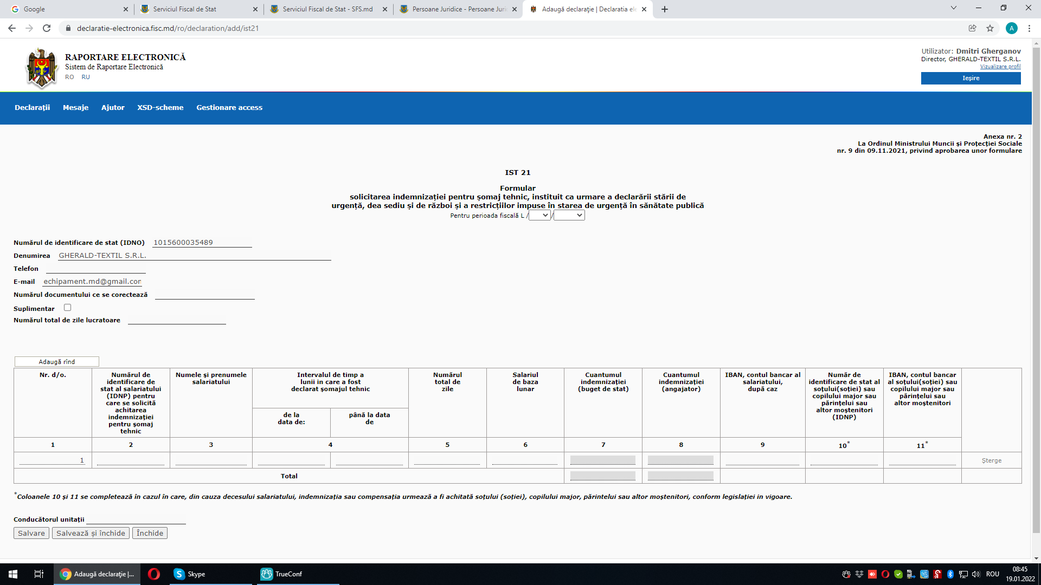

Slide 8
Regimul de activitate redusă
Plata salariului
50% din valoarea timpului nelucrat este plătită de ANOFM
100% lucrat și plătit de angajator
1.
În caz de reducere a activității economice, angajatorul, cu acordul salariaților, solicită Regimul de Activitate Redusă prin cererea RAR21 pe declaratie-electronica.fisc.md
Regimul de activitate redusă este instituit prin validare de către ANOFM.
Condiții conform Codului Muncii
Minimum 25% din salariați
Durata timpului de muncă poate fi redusă cu cel mult 50%
Acordul scris al salariaților vizați
Regimul poate fi până la 3 luni consecutive (max. 5 luni / an)
min. 50% din timpul de lucru este lucrat și plătit de angajator
Regim normal R.A.R.
2.
Angajatorul distribuie timpul de lucru în rândul salariaților vizați și lunar solicită ajutorul pentru salariați prin cererea automatizată ARR21 pe declaratie-electronica.fisc.md
3.
ANOFM transferă angajatorilor ajutorul pentru salariații în regim de activitate redusă.

Slide 9
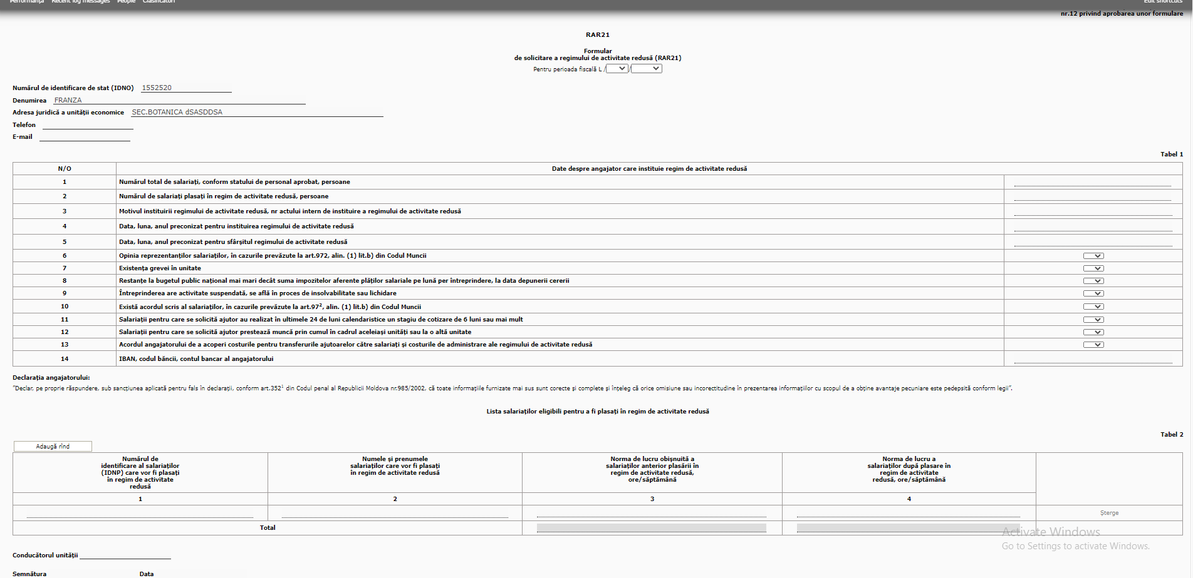

Slide 10
